Slide 1
MACROZONA DE PROTEÇÃO AMBIENTAL DE SANTO ANDRÉ
ÁREA DE PROTEÇÃO E RECUPERAÇÃO DOS MANANCIAIS DA REPRESA BILLINGS

Slide 2
Macrozoneamento do Município de Santo André
Macrozona Urbana
Macrozona de Proteção Ambiental
Reservatório Billings
MACROZONA | Km² | %
Urbana | 66,45 | 38,1
Proteção Ambiental | 107,93 | 61,9
Total | 174,38 | 100,0

Slide 3
Macrozona de Proteção Ambiental
De acordo com o Plano Diretor Municipal,
lei nº 8.696/2004:
Compreende as sub-bacias hidrográficas dos rios:
Grande,
Pequeno e
Mogi.
Está subdividida em cinco Zonas.
Seus principais objetivos são garantir:
a produção de água e
a proteção dos recursos naturais.

Slide 4
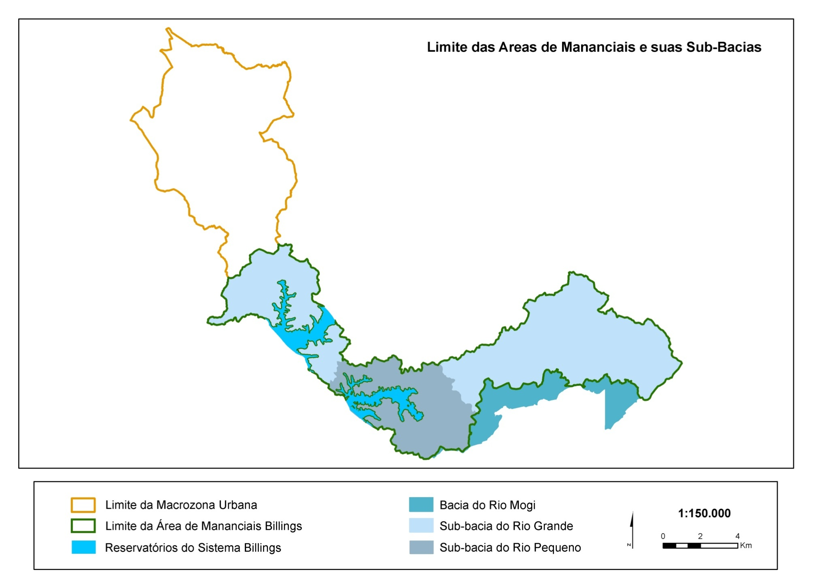
Sub-bacias hidrográficas da Macrozona de Proteção Ambiental

Slide 5
População de Santo André
(projeção 2020)
MACROZONA | Área total |  | População
 | (km²) | (%) | total | (%)
Urbana | 66,45 | 38,10 | 693.448 | 95,80
Proteção Ambiental | 107,93 | 61,90 | 30.441 | 4,20
Total | 174,38 | 100,00 | 723.889 | 100,00
Fonte: SIGA.
Elaboração: Depto. de Desenvolvimento e Projetos Urbanos.
Unidade de Planejamento e Assuntos Estratégicos - Prefeitura de Santo André.

Slide 6
População de Santo André
(projeção 2020)
Região |  | Área total |  | População
 |  | km² | % | Total | %
Macrozona Urbana |  | 66,45 | 38,10 | 693.448 | 95,80
Macrozona de Proteção Ambiental | APRM - Pq. Miami, Jd. Riviera, RBC | 107,93 | 61,90 | 24.042 | 3,32
 | APRM - Paranapiacaba e Pq. Andreense |  |  | 6.399 | 0,88
 | Total | 174,38 | 100,00 | 28.358 | 4,20
Fonte: SIGA.
Elaboração: Depto. de Desenvolvimento e Projetos Urbanos.
Unidade de Planejamento e Assuntos Estratégicos - Prefeitura de Santo André.

Slide 7
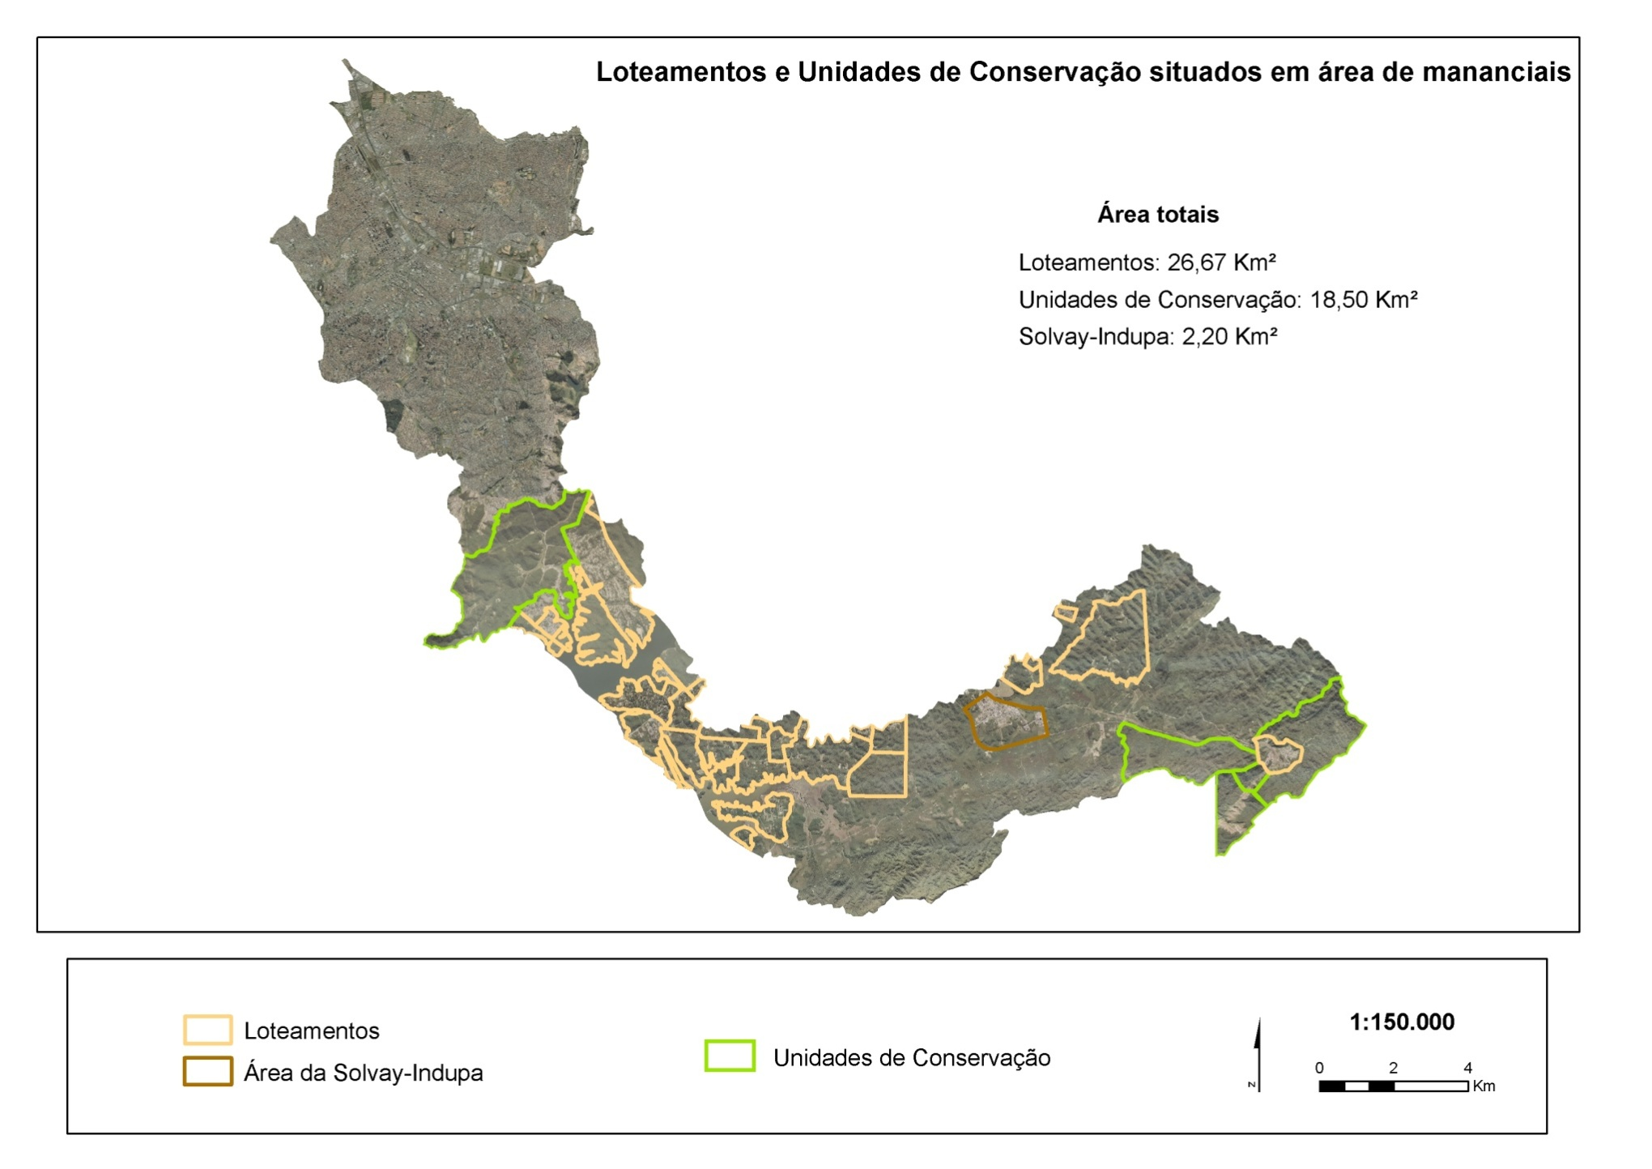
Distribuição da ocupação na
Macrozona de Proteção Ambiental
MACROZONA | Km² | %
Área total | 107,93 | 100,00
Ocupação | 28,87 | 26,74
Unid. Conserv. | 18,50 | 10,82

Slide 8
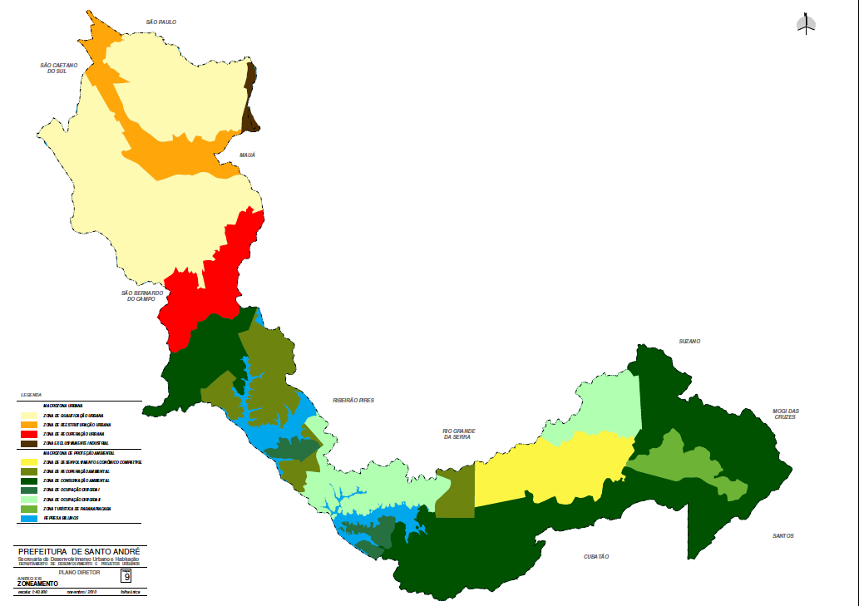
ZONEAMENTO MUNICIPAL
Zona de Qualificação Urbana
MACROZONA
URBANA
Zona de Reestruturação Urbana
Zona de Recuperação Urbana
Zona Exclusivamente Industrial
MACROZONA DE PROTEÇÃO AMBIENTAL
Zona de Des. Econômico Compatível
Zona de Recuperação Ambiental
Zona de Conservação Ambiental
Zona de Ocupação Dirigida
Zona Turística de Paranapiacaba

Slide 9
Bacia hidrográfica da represa Billings
Cerca de 53% do território andreense (97 km²):
está na bacia do Reservatório Billings.
Área total da bacia do rio Grande:
193 Km² - (37% em Santo André).
Área total da bacia do rio Pequeno :
38,4 Km² - (66% em Santo André).

Slide 10
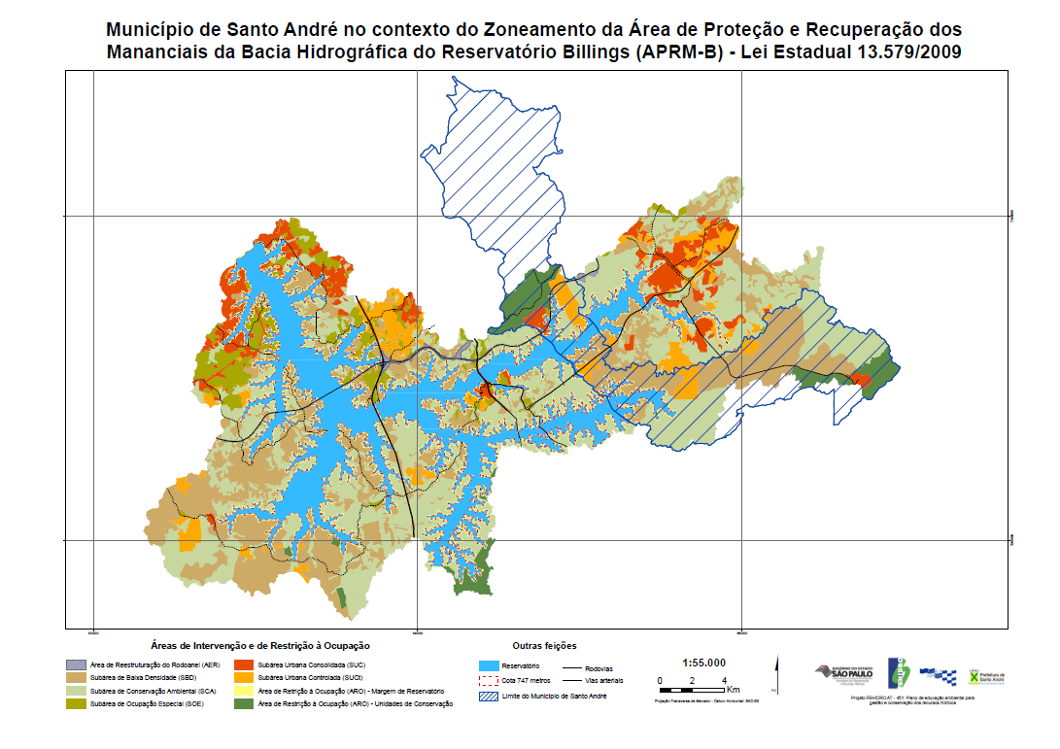
Bacia hidrográfica da represa Billings

Slide 11
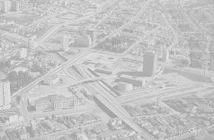
PONTOS RELEVANTES PARA REVISÃO DO MARCO LEGAL NA MACROZONA DE PROTEÇÃO AMBIENTAL

Slide 12
PLANO DIRETOR
Avaliar implicações da alteração de área da ZDEC com a criação do Centro Logístico.
Avaliar interferência da criação do Centro Logístico nos usos previstos para as Zonas: Turística de Paranapiacaba, de Ocupação Dirigida e de Conservação Ambiental.
Avaliar necessidade de manter a Zona Especial de Interesse Ambiental E (depósito de cal da Unipar-Indupa).
Estabelecer os Zoneamentos Urbano e Rural para o Município, atualmente inexistentes nessa legislação.
Estabelecer diretrizes para criação de Serviços Ecossistêmicos.

Slide 13
LUOPS
Avaliar se é necessário rever os parâmetros urbanísticos dos Setores de Ocupação 2 e 8 do Parque América com base no acordo judicial de regularização fundiária de 2018.
Avaliar uso residencial não-conforme na ZDEC e no Setor de Ocupação Turística.
Avaliar a manutenção da faixa de domínio do Rodoanel como Setor de Preservação Ambiental D.
Avaliar se na faixa de domínio do Rodoanel devem ser mantidas diretrizes e normas do Plano de Manejo do Parque do Pedroso.
Avaliar a manutenção do Setor de Preservação Ambiental C no Jd. Riviera.
Avaliar se é necessário rever o Plano de Manejo do Parque do Pedroso devido suas implicações com a legislação urbanística.

Slide 14
ZEIPP
Está em revisão por equipe da Secretaria de Meio Ambiente.
Avaliar se essa revisão se dará dentro do Marco Regulatório ou fora dele, paralelamente ou não.
Legislação bastante complexa, com inúmeros aspectos a debater.
Avaliar se é necessário rever zoneamento, setorização e parâmetros urbanísticos.

Slide 15
OBRIGADO PELA ATENÇÃO Geógrafo Newton José Barros Gonçalves njbgoncalves@santoandre.sp.gov.br Departamento de Gestão de Paranapiacaba e Parque Andreense
(11)4439-5029
Secretaria de Meio Ambiente
Fevereiro de 2022

